Slide 1
Úvod do metodologie historického výzkumu
FAVBPa100
Mgr. Šárka Gmiterková, Ph.D.
2. 3. 2023

Slide 2
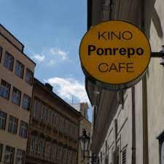
Exkurze NFA
Proběhne dne 27. 4. od 13:00 v sále kina Ponrepo, Bartolomějská 11, Praha

Slide 3
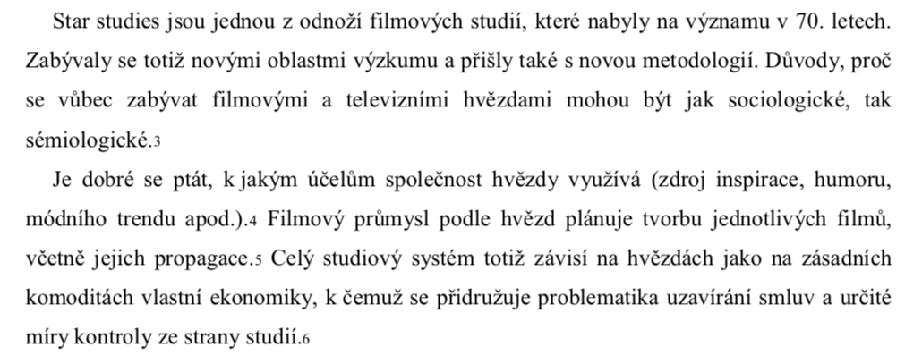
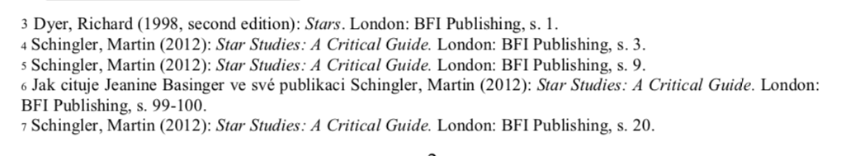

Slide 4
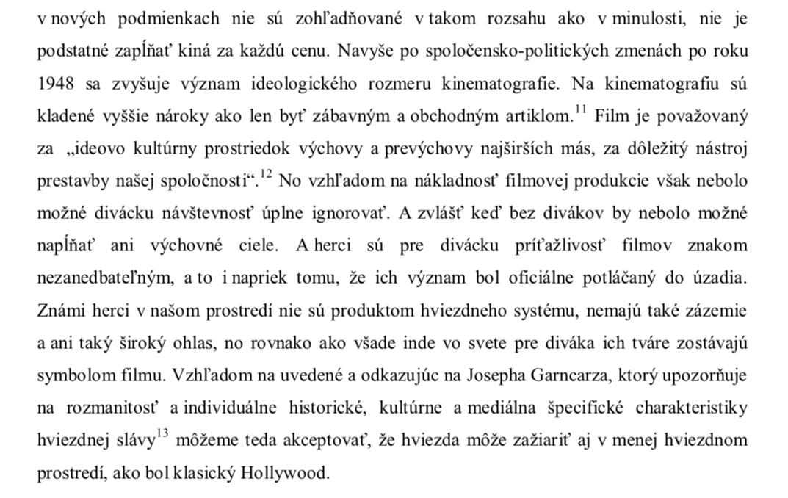
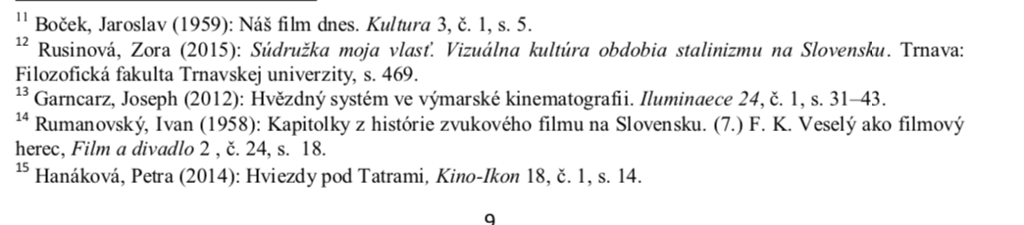

Slide 5
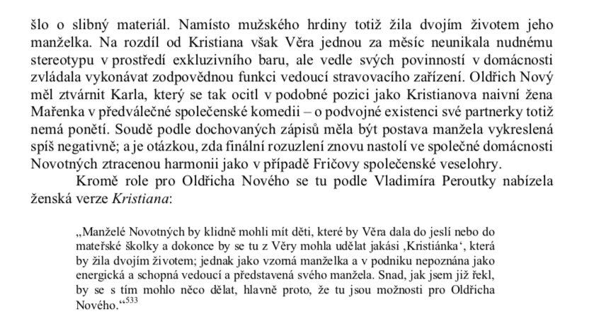

Slide 6
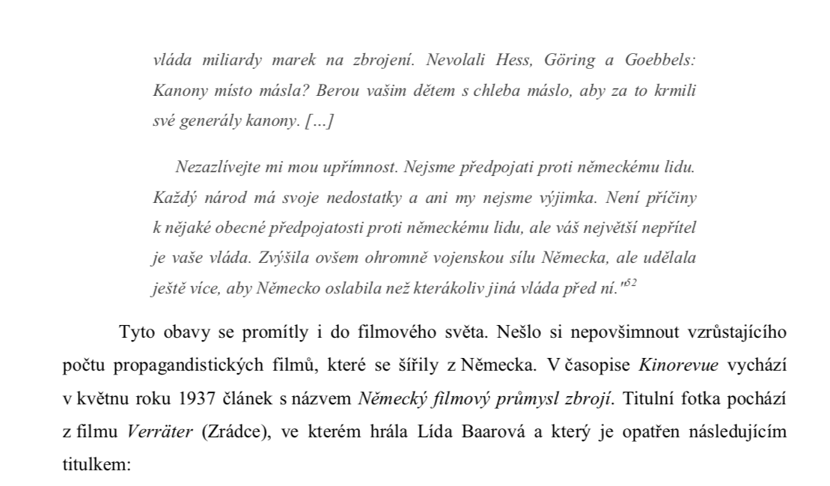
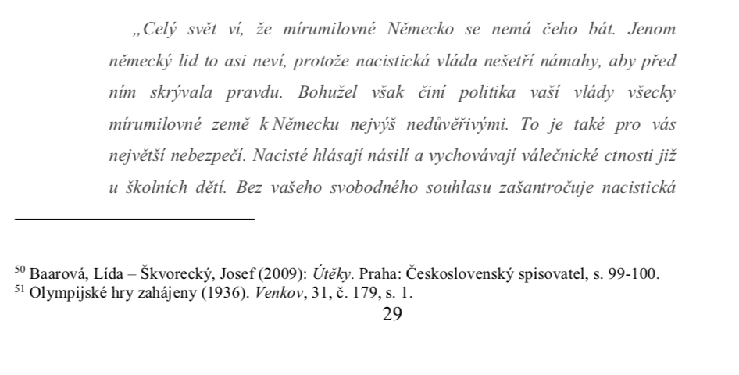

Slide 7
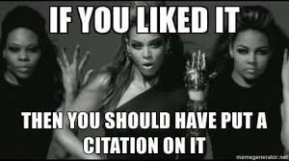
Citace / Parafráze / Shrnutí
Citace – použijeme identická slova, která použil citovaný/á autor/ka ve svém pojednání a organicky je zakomponujete do vlastní věty s použitím všech uvozovacích postupů (jméno autora na počátku či v závěru věty, uvozovky, hranaté závorky v případě výpustek, dvojtečka v případě nenavazující věty vedlejší, bibliografický údaj v poznámce pod čarou).
Parafráze – vyjadřujeme ideu autora vlastními slovy. Je potřeba minimalizovat užití původních výrazů citovaného autora/autorky! Je potřeba uvést: jméno autora/autorky v počátku nebo v závěru věty a bibliografický údaj v poznámce pod čarou
Shrnutí – vyjadřujeme ideu autora/autorky vlastními slovy, přičemž původní rozsah krátíme a koncentrujeme (například vypouštíme detaily a konkrétní příklady). Je potřeba uvést: jméno autora/autorky v počátku nebo v závěru věty či odstavce a plný bibliografický údaj v poznámce pod čarou.
AŤ UŽ ZVOLÍTE CITACI, PARAFRÁZI NEBO SHRNUTÍ, VŽDY MUSÍTE UVÁDĚT JMÉNO AUTORA A ZAPSAT PLNÝ BIBLIOGRAFICKÝ ODKAZ V POZNÁMCE POD ČAROU!!!

Slide 8
Výchozí text a jeho překlad
„The importance of publicity is that, in its apparent or actual escape from the image that Hollywood is trying to promote, it seems more ‚authentic‘. It is thus often taken to give a privileged access to the real person of the star. It is also the place where one can read tensions between the star-as-person and her/his image, tensions which at another level become themselves crucial to the image (e.g. Marilyn Monroe’s attempts to be considered something other than a dumb blonde sex object, Robert Redford’s ,loner‘ shunning of the attention his star status attracts.“
“Význam publicity spočívá ve zdánlivé či reálné snaze uniknout obrazu, který se Hollywood snaží propagovat, zdá se být ‚autentičtější‘. Často ji tudíž pokládáme za poskytovatele privilegovaného přístupu ke skutečné osobnosti hvězdy. Je také místem, kde můžeme číst tenze panující mezi hvězdou-jako-soukromou-osobou a jeho či jejím obrazem; tenze, které se na jiné úrovni stávají pro obraz podstatné (např. snahy Marilyn Monroe nebýt považována jen za hloupý blond sexuální objekt, ,samotář‘ Robert Redford stranící se pozornosti, kterou jeho hvězdný status vzbuzuje).”¹
___________________________________________________________________________________
¹ DYER, Richard. Stars. London: BFI, 1998, s. 61. (Přel. ŠG).

Slide 9
Citace – správné užití v textu
Na rozdíl od propagace, kterou kontroluje studio či samotná hvězda, publicita existuje primárně stranou těchto oficiálních míst. Podle Richarda Dyera „[…] ji tudíž pokládáme za poskytovatele privilegovaného přístupu ke skutečné osobnosti hvězdy.”¹ Publicita se totiž opírá o neautorizované články a fotografie, skandály, diskusní příspěvky na sociálních sítích pod profily samotných celebrit i mimo ně, nebo specializované webové stránky či blogy zaměřené například na nahotu, sexuální obtěžování, zneužívání moci či zveřejňování neověřených informací, de facto klepů.
____________________________________________________________________________
¹ DYER, Richard. Stars. London: BFI, 1998, s. 61. (Přel. ŠG).

Slide 10
Shrnutí – správné užití v textu
Publicita může, ale nemusí nabízet pohled na skutečnou hvězdu mimo oficiální propagační aktivity. Její význam však podle Dyera spočívá hlavně v tom, že odhaluje napětí panující mezi konstruovaným hvězdným obrazem a soukromou osobností zkoumané star.¹
____________________________________________________________________
¹ DYER, Richard. Stars. London: BFI, 1998, s. 61.

Slide 11
Parafráze – správné užití v textu
„Na rozdíl od výrobních skupin vykazovaly tvůrčí kolektivy poměrně malou stabilitu: jejich vedení i personální složení se v následujících třech letech jejich existence měnilo, k první řadě kolektivů přibyla během roku ještě řada dalších, ty ovšem plnily pouze doplňkové funkce a brzy opět zanikly nebo působily jen v krajích. Roku 1950 prošly tvůrčí kolektivy dalšími organizačními a personálními změnami, v jejichž důsledku se jich ustavilo celkem jedenáct.“
Jak ve své monografii Továrna Barrandov píše Petr Szczepanik, oproti předchozímu uspořádání trpěly tvůrčí kolektivy fluktuací členů i vedoucích pracovníků.¹ Šlo o nestabilní uskupení, které provázely četné reorganizace a jejichž počet se ustálil až zkraje další dekády. Jasno nevládlo ani stran jejich pravomocí či působnosti.²
______________________________________________________________________________________________________________________
¹ SZCZEPANIK, Petr. Továrna Barrandov. Svět filmařů a politická moc 1945–1970. Praha: NFA, 2016, s. 80.
² Tamtéž, s. 80.

Slide 12
